Slide 1
测试需求评审
SY1606117 李岳檑 SY1606118 温元祯
SY1606413 谭伟良 PT1600283 王春柳

Slide 2
01 测试需求说明书修改及评审
CONTENTS
02 测试及被测试
03 对C组的测试

Slide 3
测试需求说明书修改及评审

Slide 4
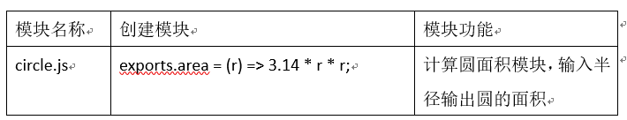
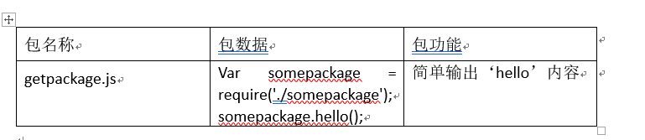
测试需求说明书修改及评审
对测试用例的细化
创建，加载模块
创建，加载包

Slide 5
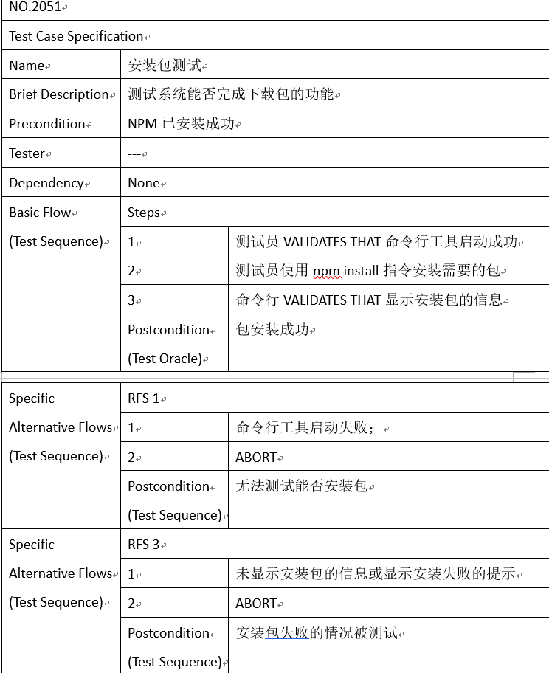
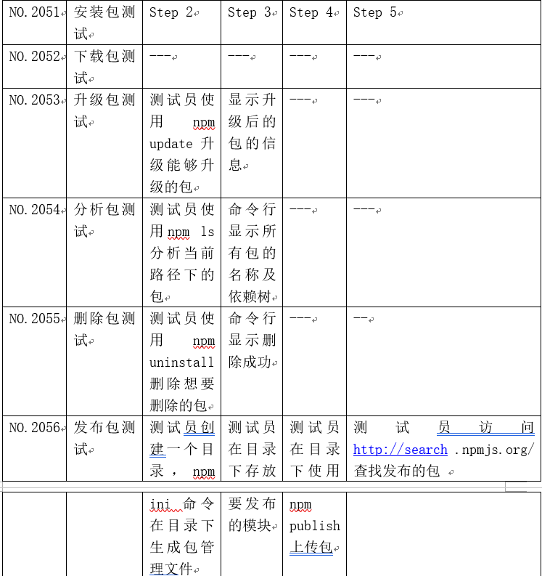
测试需求说明书修改及评审
管理包 ：安装，下载，升级，分析，删除，发布

Slide 6
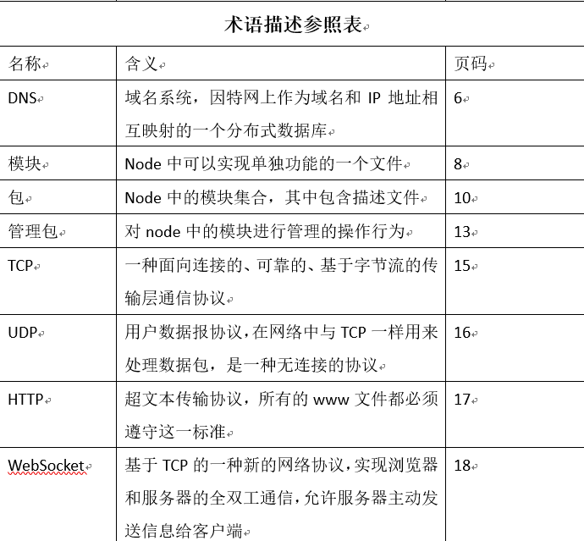
测试需求说明书修改及评审
术语描述参照表

Slide 7
测试及被测试

Slide 8
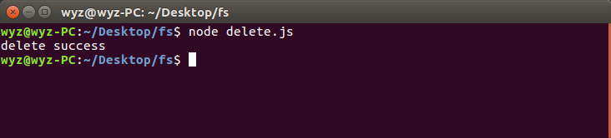
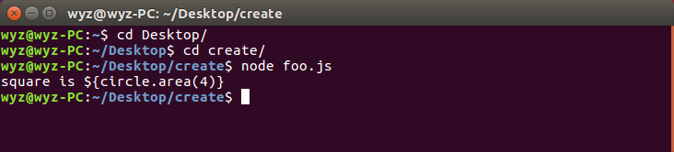
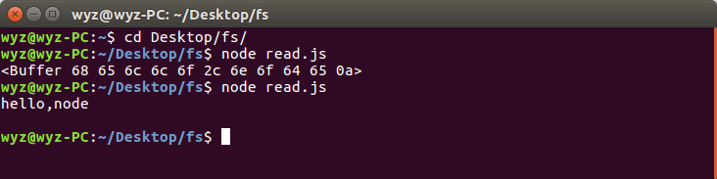
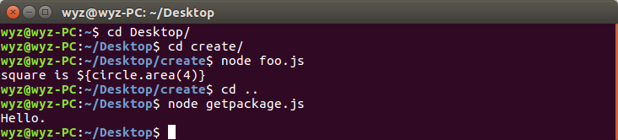
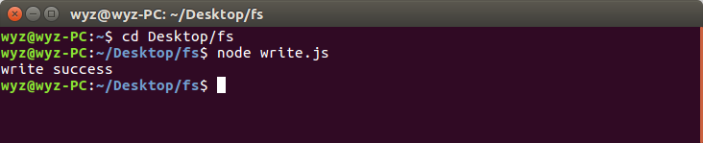
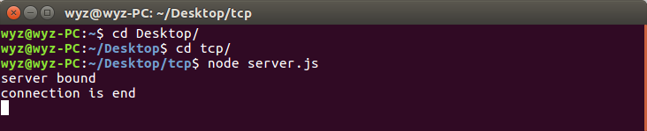
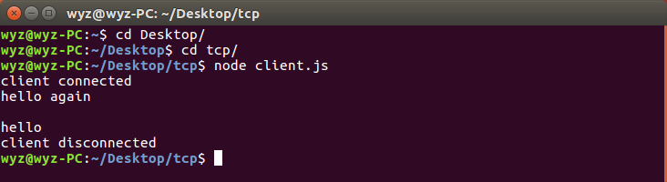
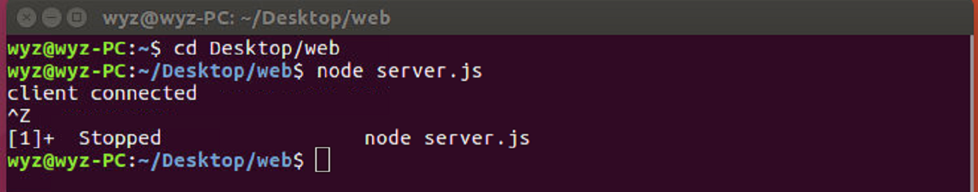
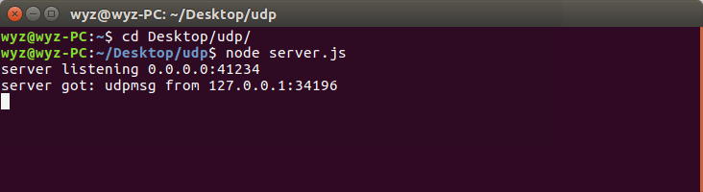
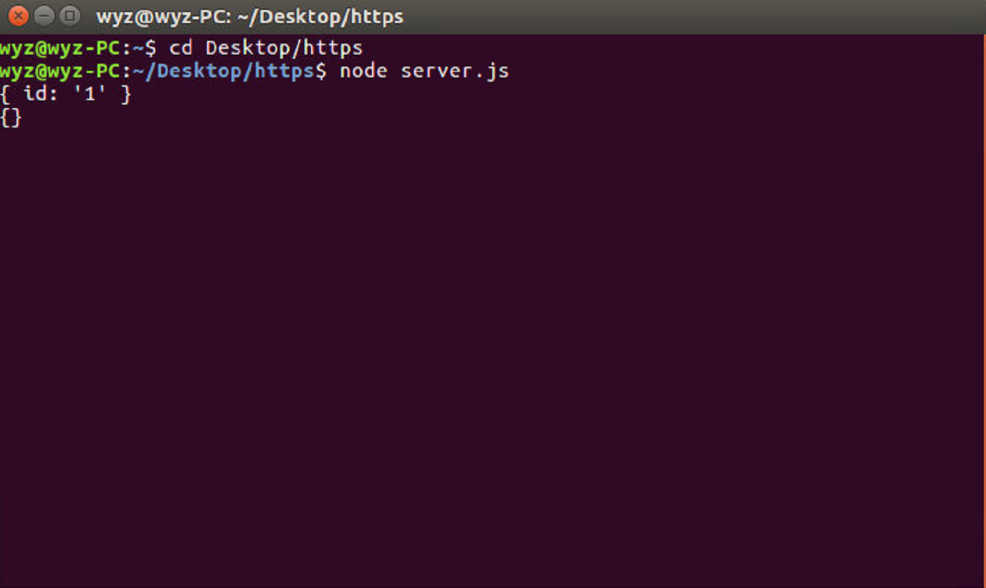
测试及被测试
兼容性测试

Slide 9
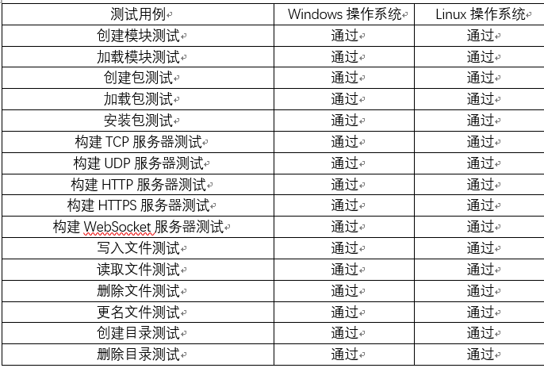
测试及被测试
兼容性测试

Slide 10
测试及被测试
E组测试
1. 发现了我们单元测试少了两个测试用例
2. 对我们的改进部分的易用性提了一些建议

Slide 11
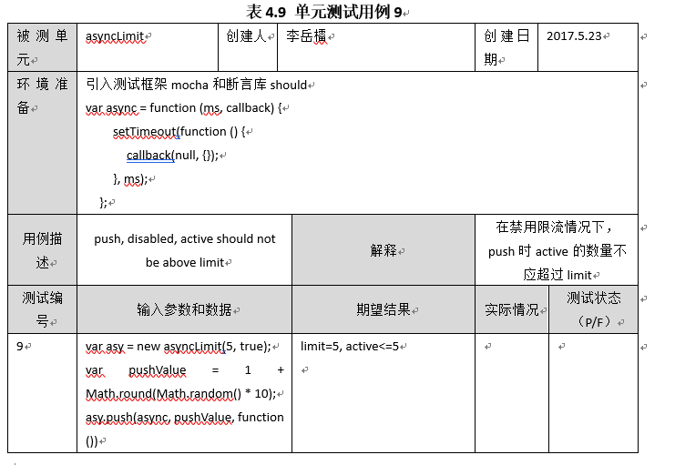
测试及被测试

Slide 12
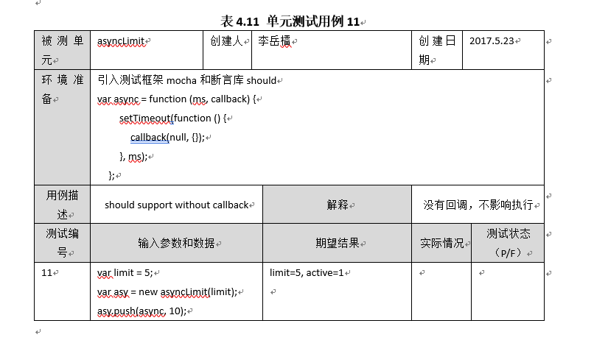
测试及被测试

Slide 13
对C组的测试

Slide 14
对C组的测试
测试用例名称 | 测试项 | 测试用例名称 | 测试项
爬虫有效性测试 | Spider | 前端兼容性测试 | 前端兼容性测试
布隆过滤器正确性测试 | 过滤器 | 前端跨平台测试 | 前端跨平台测试
分布式爬虫协作爬取的有效性测试 | 分布式Spider | 前端样式测试 | 前端样式测试
分布式爬虫协作爬取的效率测试 | 分布式Spider | 前端功能测试 | 前端功能测试
网站链接关系设置有效性测试 | 网站画像-链接入库 | 前端API访问 | 前端API访问
爬取效率测试 | 爬取性能
反爬与代理IP测试 | Scrapy代理ip与Scrapy反爬

Slide 15
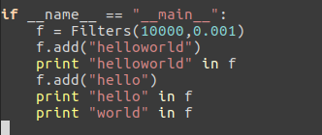
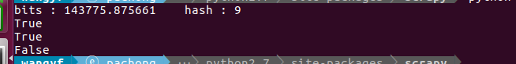
对C组的测试
爬虫有效性测试
布隆过滤器正确性测试

Slide 16
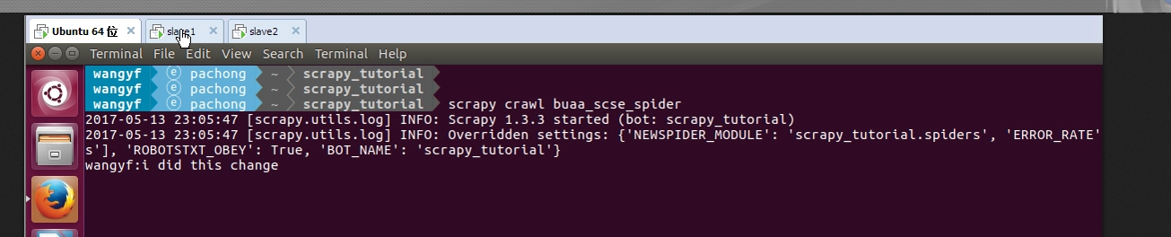
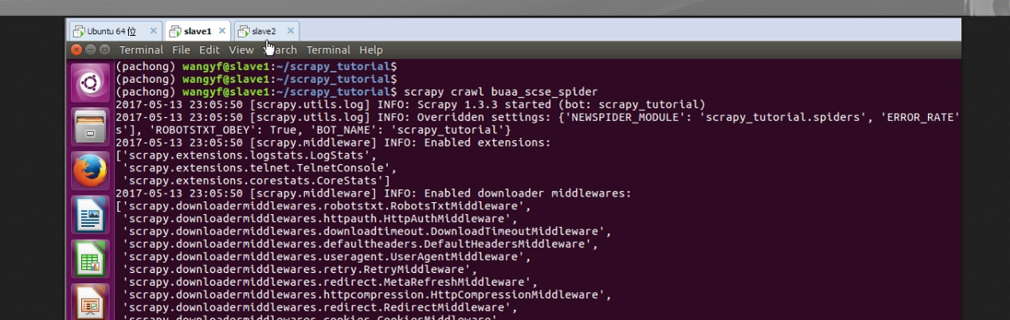
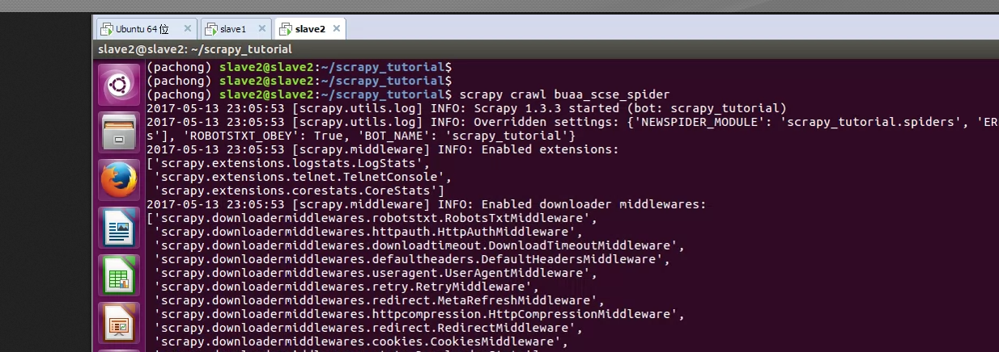
对C组的测试
分布式爬虫协作有效性测试

Slide 17
对C组的测试
分布式爬虫效率测试
网站链接关系设置有效性测试

Slide 18
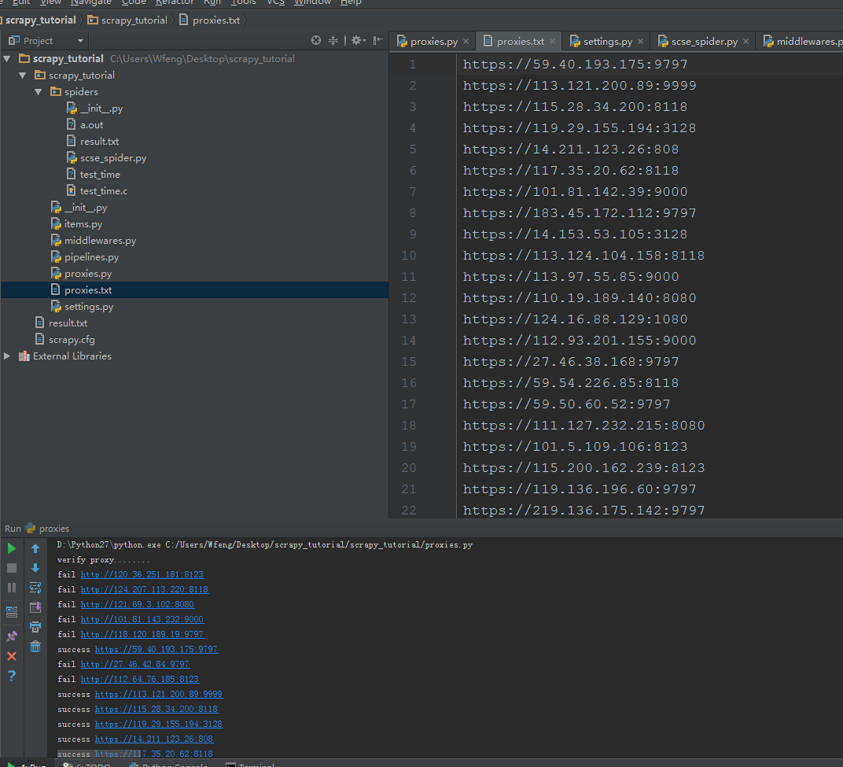
对C组的测试
反爬与代理IP测试

Slide 19
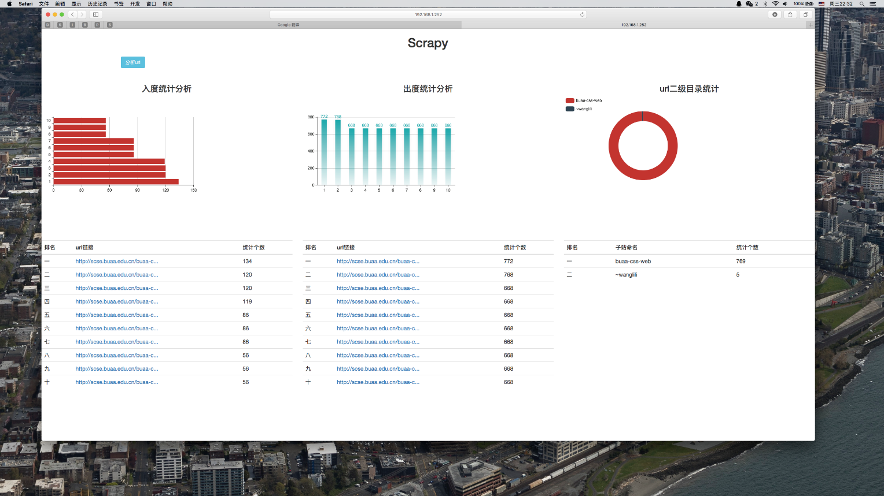
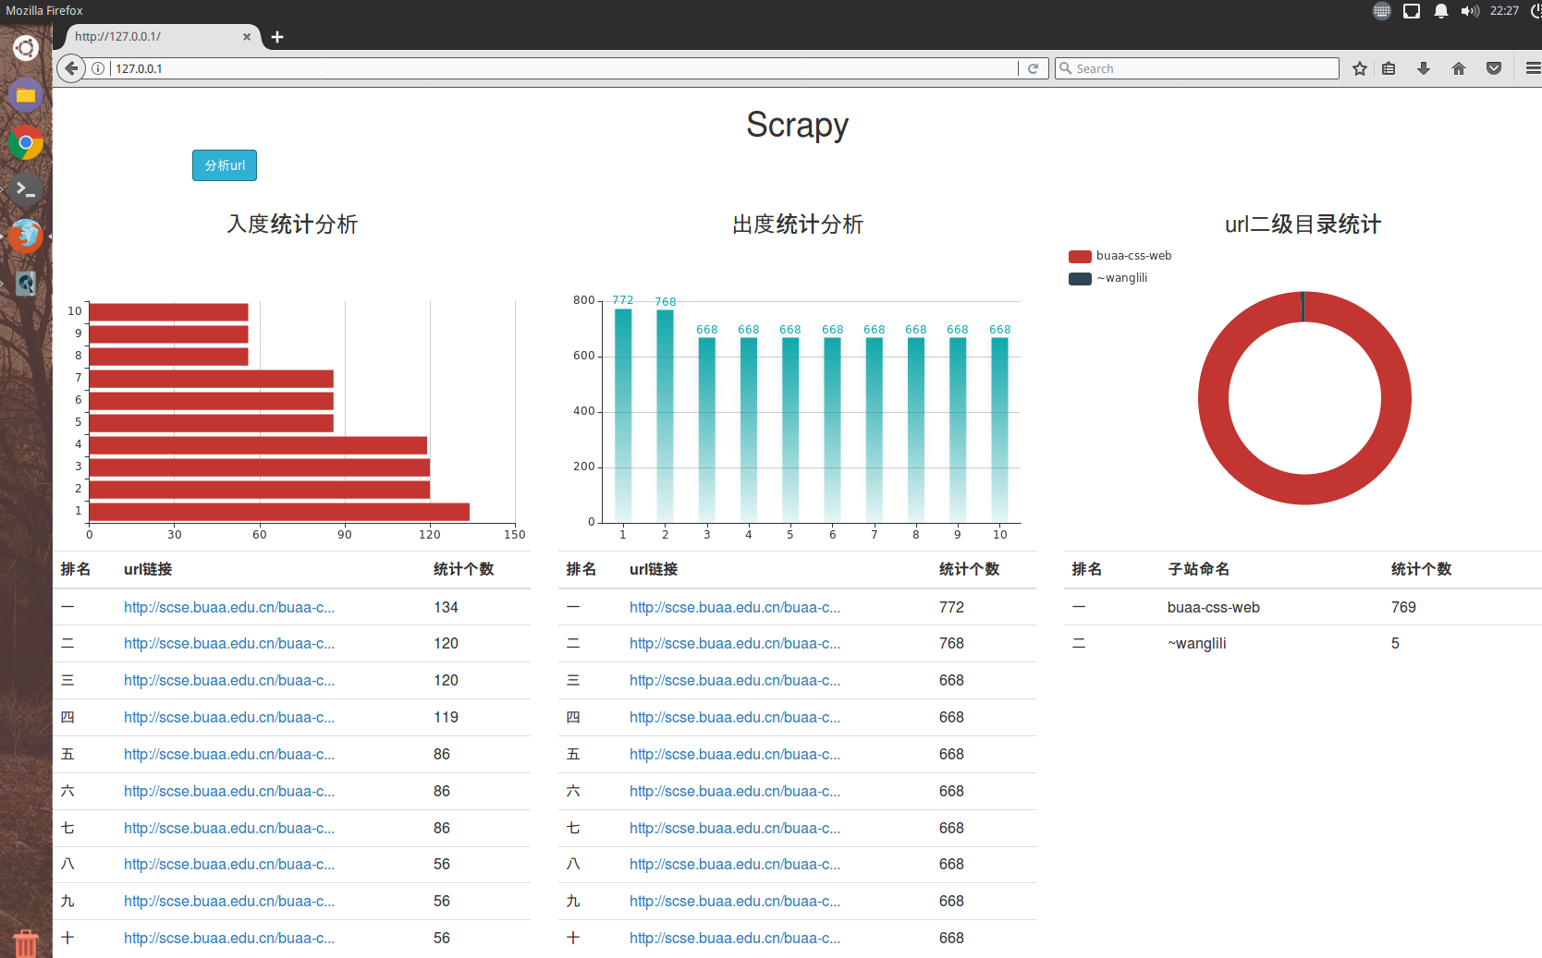
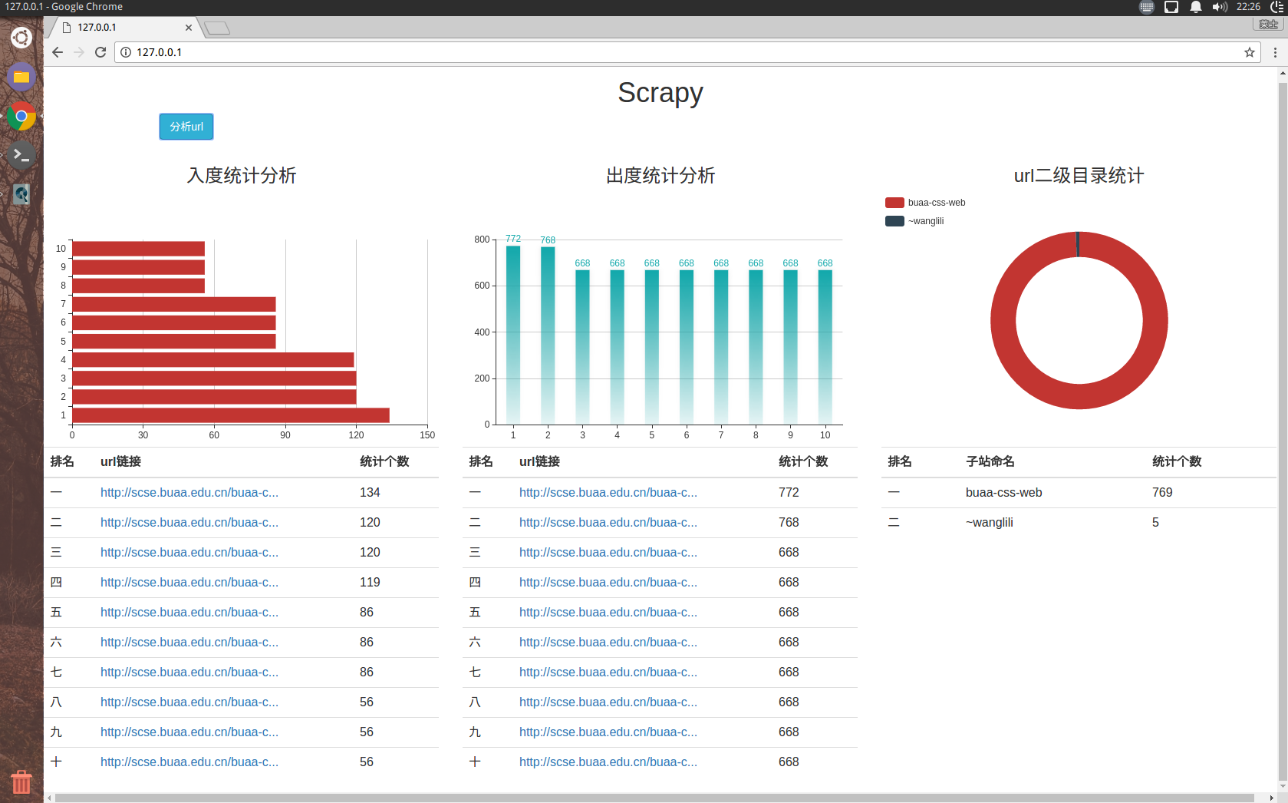
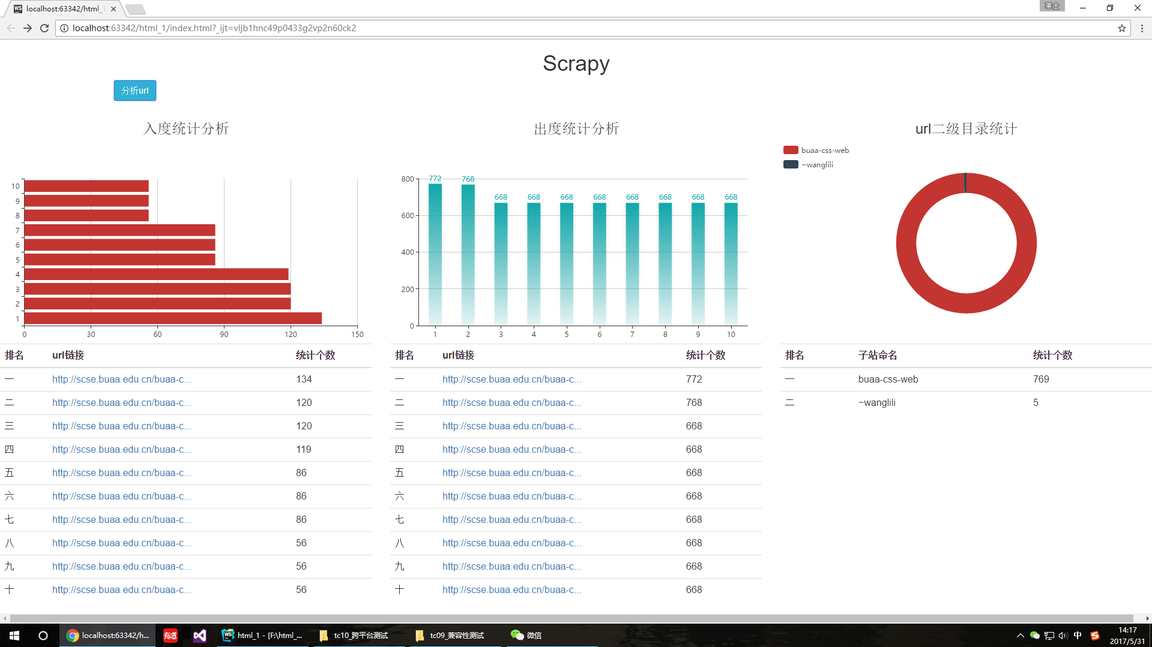
对C组的测试
跨平台兼容性测试

Slide 20
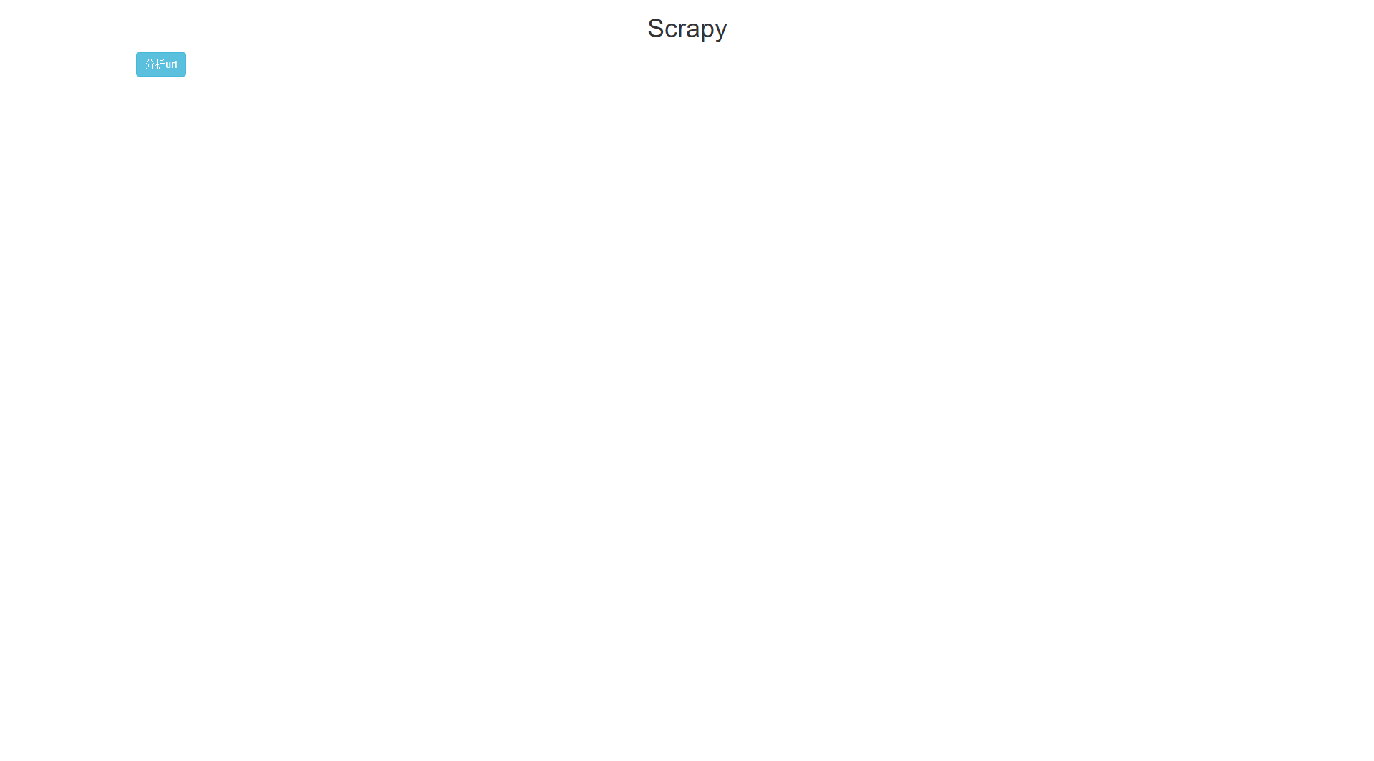
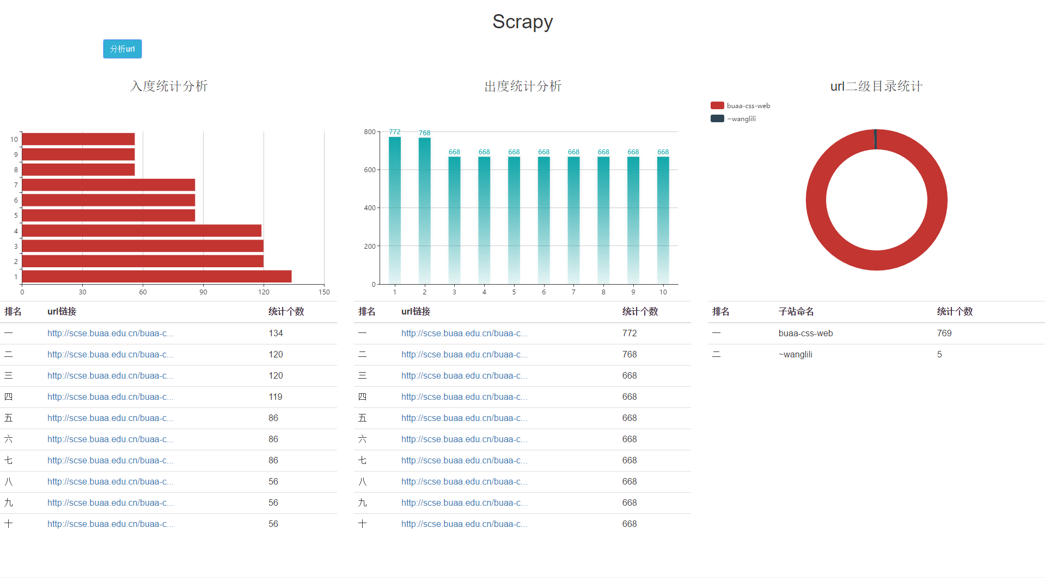
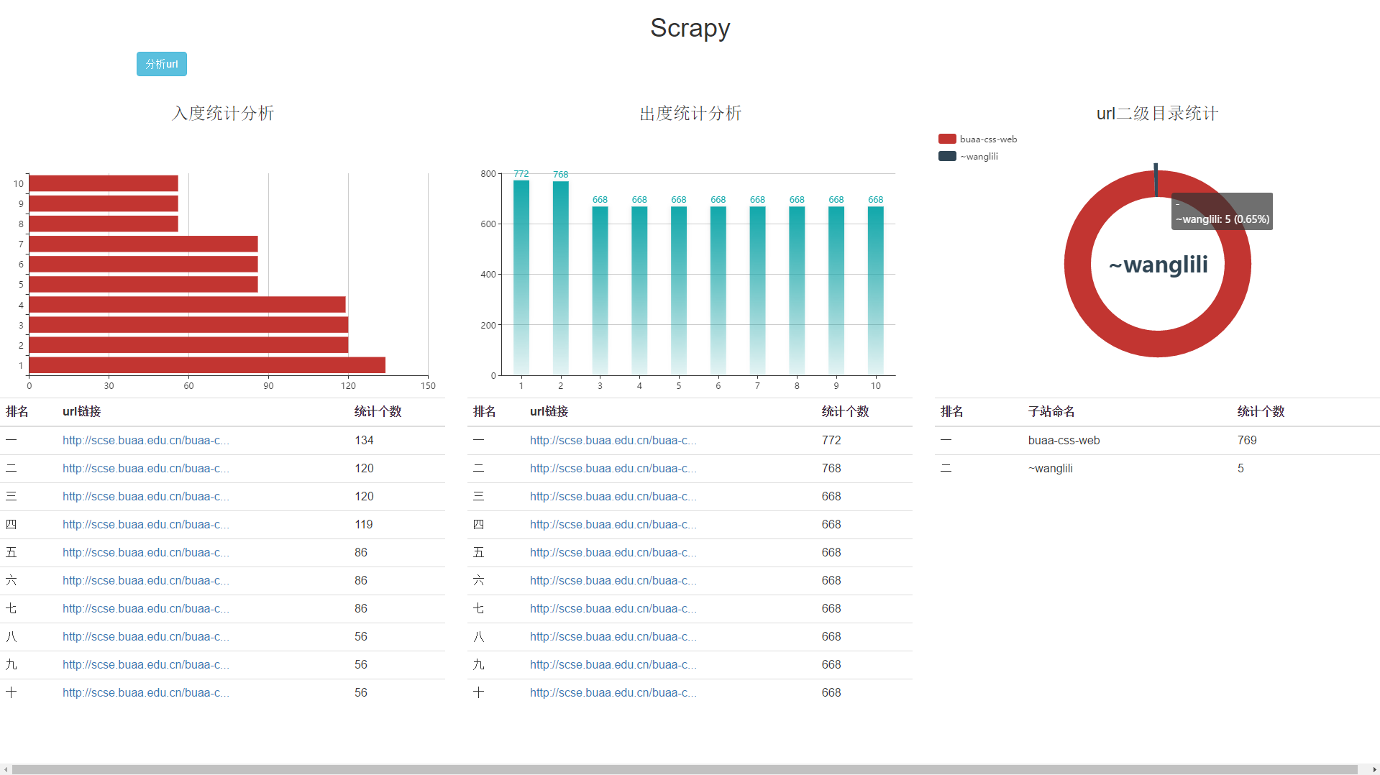

对C组的测试
前端样式与 功能测试

Slide 21
Thanks

